Slide 1


クイックスタートガイド
2025.09
このたびは「ジョブカン」をご利用いただき
誠にありがとうございます。
本資料では「運用まで時間がない」「早く業務効率化したい」
「まずは簡単に使い方を知りたい」という方向けに、
最速で設定から運用までを行う流れをご紹介しております。
管理者ページログイン URL：https://ssl.jobcan.jp/login/client?lang_code=ja
※ ブックマークしていただくことをお勧めいたします。
ヘルプページ：https://jobcan.zendesk.com/hc/ja
※ よくある質問や機能の詳細について記載しています。

Slide 2
目次
アカウント発行の流れ
STEP1 共通IDアカウントを発行する
STEP2 勤怠管理の無料トライアルを始める
---------------------------------------------------
---------------------------------------------------
P.4
P.5
基本設定の流れ
STEP1 スタッフ種別の作成
STEP2 グループの作成
STEP3 単位時間の設定
STEP4 スタッフの登録
STEP5 就業規則に関する設定
---------------------------------------------------
---------------------------------------------------
---------------------------------------------------
---------------------------------------------------
---------------------------------------------------
P.7
P.8
P.9
P.10
P.13
基本運用の流れ
STEP1 打刻をする
STEP2 出勤簿を確認する
STEP3 打刻を修正する
STEP4 勤怠データを出力する
---------------------------------------------------
---------------------------------------------------
---------------------------------------------------
---------------------------------------------------
P.15
P.18
P.19
P.21
その他
マイページについて
より詳細な設定について
---------------------------------------------------
---------------------------------------------------
P.24
P.25
おわりに
---------------------------------------------------
P.26

Slide 3
アカウント発行の流れ
クイックスタートガイドp.4 – p.5

Slide 4
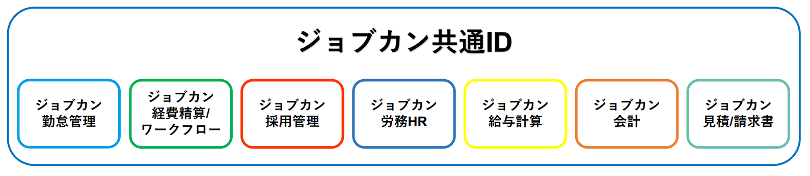
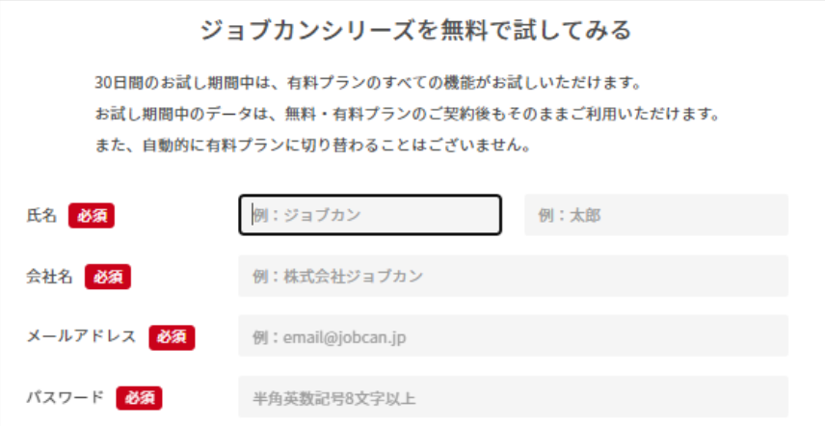
STEP1 共通IDアカウントを発行する（ヘルプページ）
アカウント発行の流れ
（所要時間:約3分）
ジョブカン勤怠管理を始めるために、まずは「ジョブカン共通ID（以降、共通ID）」のアカウントを
発行します。
共通IDとは、ジョブカンシリーズのユーザ情報を一括で管理するための「プラットフォーム」です。
固有のID番号ではありません。
ご利用のサービス数に関わらず、ジョブカンシリーズを利用するすべての会社が共通IDを持ちます。
ジョブカンシリーズを利用する従業員は、所属する会社の共通IDにユーザとして登録されます。
ユーザは共通IDページにログインすることで、ジョブカンシリーズの各サービスにアクセスできます。
また、共通IDを経由して各サービス間でユーザ基本情報（姓名/スタッフコード/メールアドレス）が
同期されます。
共通IDについての詳細はこちらのページをご確認ください。
ジョブカン勤怠管理 公式HPにアクセスし、「無料で試してみる」または「無料お試し」から
会社の代表者様（あるいはジョブカンご担当者様）のアカウントを作成してください。
それにより貴社の共通IDが作成され、そこに1人目のユーザとして代表者様が登録されます。

Slide 5
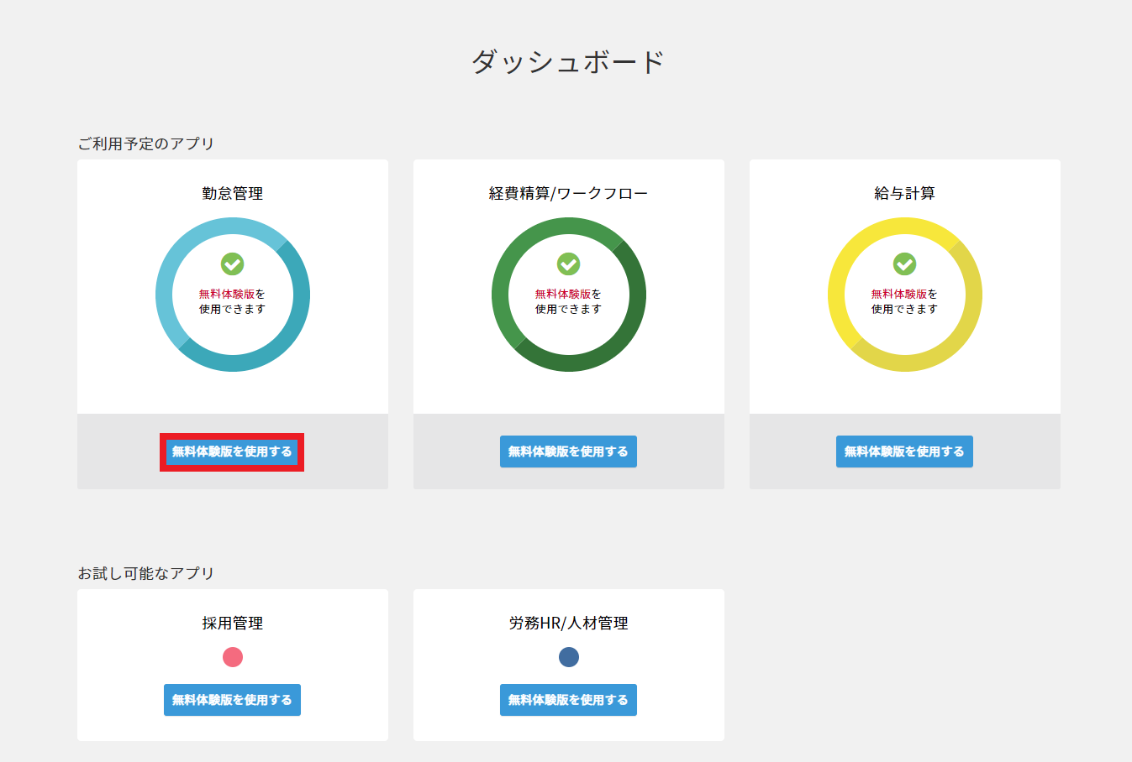
STEP2 勤怠管理の無料トライアルを始める（ヘルプページ）
アカウント発行の流れ
（所要時間:約3分）
次は、ジョブカン勤怠管理の無料トライアルを始めましょう。
共通IDログインページから、STEP1で作成したアカウントにログインしてください。
ダッシュボード画面に表示されるサービスの中に「勤怠管理」がありますので、
「無料体験版を使用する」をクリックしてジョブカン勤怠管理の初期設定を開始してください。
このときログインしているユーザがジョブカン勤怠管理の「全権限管理者（すべての機能を利用できる
管理者）」となります。
別のユーザを全権限管理者にしたい場合は、先にユーザ登録を行ってください。
30日間の無料トライアル期間中は、ジョブカン勤怠管理のすべての機能を使用できます。
※ 一斉メール配信機能のみ利用不可
無料トライアル期間終了後は無料プランに移行します。
自動的に有料プランに切り替わることはありませんのでご安心ください。

Slide 6
基本設定の流れ
クイックスタートガイドp.7 – p.13

Slide 7
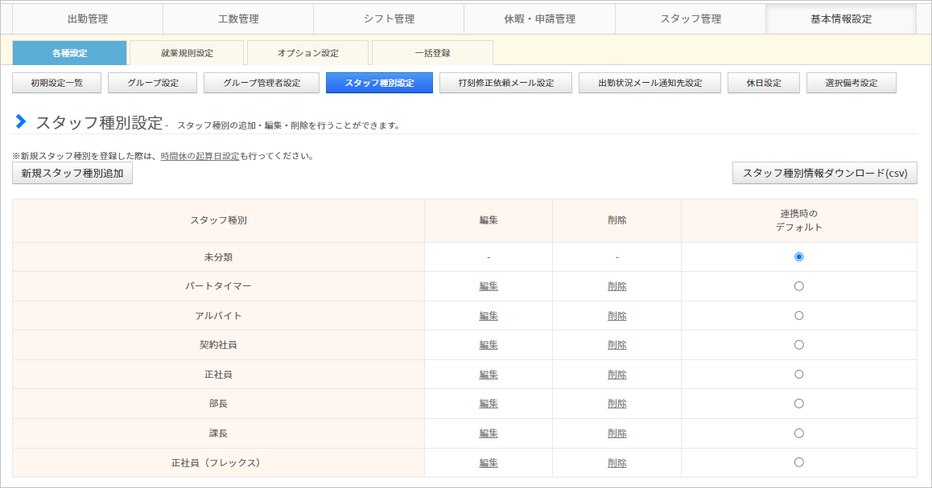
STEP1 スタッフ種別の作成（ヘルプページ）
基本設定の流れ
（所要時間:約3分）
基本情報設定→各種設定→スタッフ種別設定
「スタッフ種別」を作成しましょう。
スタッフ種別は、主に「正社員」や「アルバイト」など、雇用形態を登録します。
最初から登録済みのスタッフ種別をそのまま利用しても問題ありません。
STEP5で設定する就業規則などの各種設定は、スタッフ種別やグループ（部署, 店舗等）ごとに
設定内容を変えられます。
また、勤怠データもスタッフ種別ごとに集計できます。
その点を考慮して、同じ雇用形態の中で就業規則が異なるスタッフがいる場合は、スタッフ種別を
分けることをお勧めいたします。
例）正社員の中でもフレックス制や変形労働制など、異なる就業規則がある場合
⇒「フレックス社員」「変形労働社員」など、就業規則ごとにスタッフ種別を作成します。

Slide 8
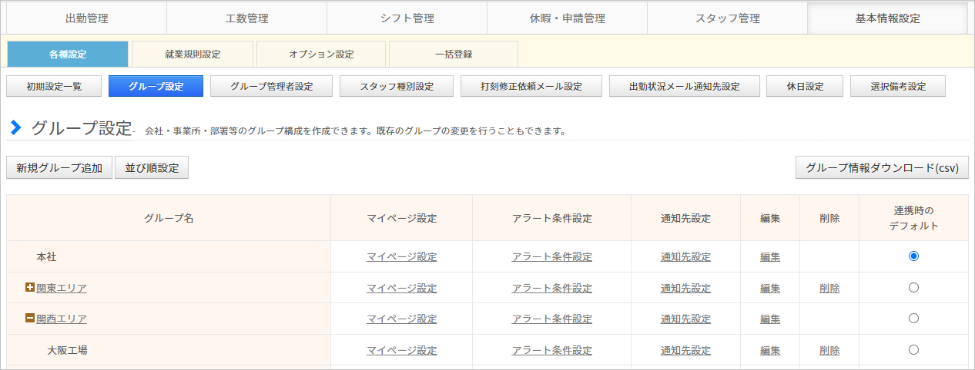
STEP2 グループの作成（ヘルプページ）
基本設定の流れ
（所要時間:約5分）
基本情報設定→各種設定→グループ設定
続いては「グループ」を作成しましょう。
グループは、主に所属部署や勤務店舗を登録します。
スタッフ登録時や登録後に、各スタッフのメイングループ・サブグループとして割り当てて使用します。
ジョブカン勤怠管理の多くの機能は、メイングループ/スタッフ種別ごとに異なる設定内容を作成できます。
※ 休日設定は例外です。
個別のグループ/スタッフ種別の設定を作成しても、「全て/全て」の設定が同時に適用されます。
例）グループ
例1 ： 営業部 ・総務部 ・経理部など
例2 ： 新宿店・池袋店など
グループは、上位の階層に置きたいグループを「親グループ」として設定することで、
最大5階層まで階層を設定できます。
ジョブカン勤怠管理の機能の中には、「親グループ向けに作成した設定が子グループに対しても適用される
もの」があります。
ただし、その場合は子グループ向けの設定を作成することで、親グループ向け設定の影響から除外できます。
こちらのページをご確認のうえ、影響を考慮しつつグループを作成してください。
例）階層
例1：東京本社＞営業部、関西支社＞総務部など
例2：関東エリア＞ 新宿店、関西エリア＞梅田店など

Slide 9
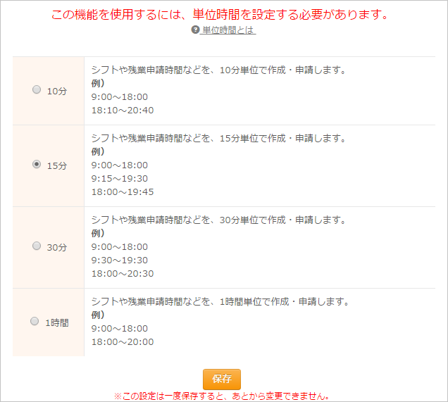
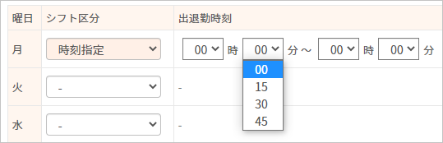
STEP3 単位時間の設定（ヘルプページ）
基本設定の流れ
ジョブカン勤怠管理のアカウントの登録後、初めてシフト管理画面やスタッフ登録画面を開いた際に
単位時間の設定画面が表示されます。
単位時間とは、シフト作成、残業申請、休暇申請、自動休憩設定などで適用される、時間の単位です。
これらの機能では、単位時間ごとでしか時刻の設定ができません。
例）15分単位にした場合：シフト時間を設定する際、時刻が15分きざみで表示されます。

Slide 10
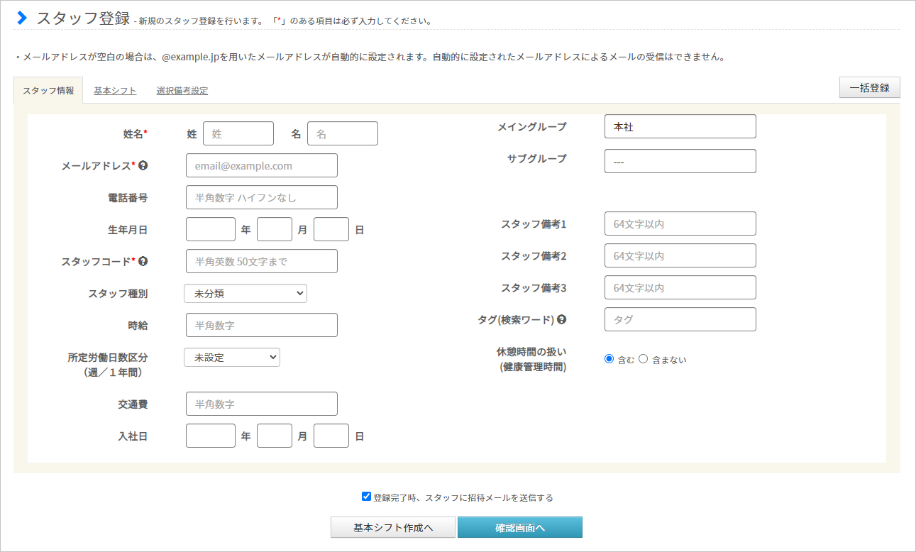
STEP4 スタッフの登録（ヘルプページ）
基本設定の流れ
（所要時間:約1分～）
基本情報設定→各種設定→初期設定一覧→スタッフ登録
次に、ジョブカン勤怠管理を利用する従業員をスタッフとして登録します。
打刻や各種申請など、ジョブカン勤怠管理の機能を利用させたい従業員はすべて登録する必要があります。
グループ管理者としてスタッフの管理のみ行う方については、スタッフ登録の必要はありません。
スタッフを登録することで、以下の機能が利用可能になります。
本格的な運用を開始する前に、ぜひお試しください。
・スタッフマイページ
・打刻
・勤怠データの集計
次のページから、スタッフ登録の手順を詳しくご説明いたします。

Slide 11
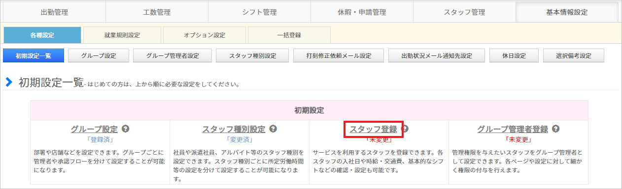
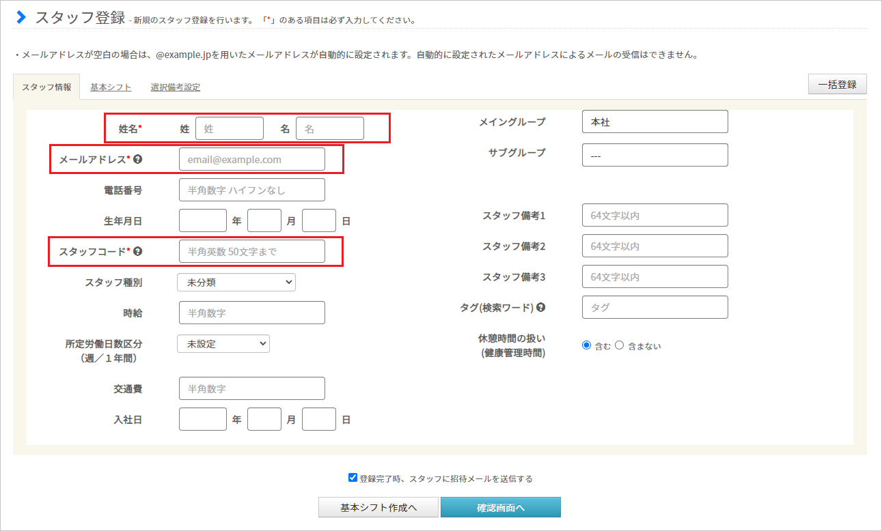
基本設定の流れ
1. 初期設定一覧から「スタッフ登録」をクリックして、スタッフ登録画面を開きます。
2. 従業員の情報を入力します。
各項目について入力します。
最低でも「姓名」「スタッフコード」の入力があれば登録が可能です。
STEP1,2で作成したスタッフ種別・グループも、各スタッフに適当なものをあてはめてください。
メイングループは主要な勤務場所となるグループ、サブグループはその他の勤務場所となるグループを
選択するのが一般的です。
メールアドレスは空白のままでも登録完了できます。その場合、自動でダミーアドレスを生成します。
しかしながら、ダミーアドレスのままではスタッフ向けのメール通知を受信できないため、
有効なメールアドレスの登録をお勧めいたします。

Slide 12
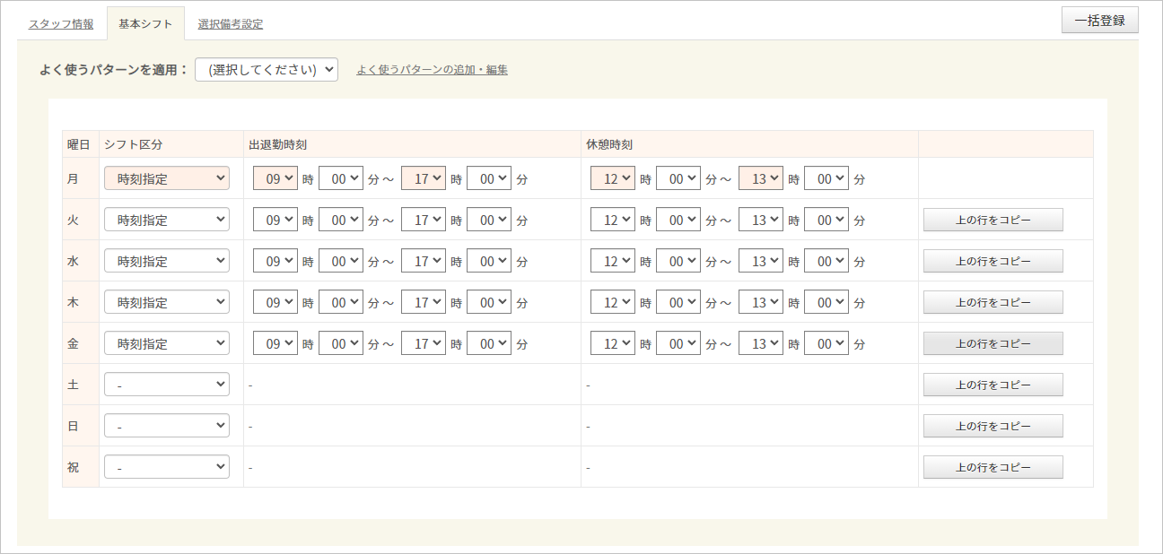
基本設定の流れ
3. 基本シフトを設定します。
すでにシフトが決まっている場合、基本シフトタブからシフトを設定しましょう。
シフトを設定することで、遅刻・早退・欠勤の判定が働くようになります。
また、所定労働日数の計算や、一部の打刻まるめ設定には、シフトの設定が必須となります。
基本シフトでは、曜日ごとにシフト時間を設定できます。
週によってシフト時間を変えることはできません。
最後に、画面下部の「確認画面へ」をクリックして確認画面に進んでください。
内容に問題なければ「登録」をクリックしてスタッフ登録は完了です。
関連ヘルプ：シフトを設定/作成する
※スタッフ情報・シフト・グループは、CSVファイルを利用して一括登録できます。
詳しくはヘルプページをご確認ください。
※シフトの設定は必須ではありません。
遅刻・早退・欠勤の管理や所定労働日数の管理、有休自動付与機能が不要であれば、シフト無しでも
ジョブカン勤怠管理は利用可能です。

Slide 13
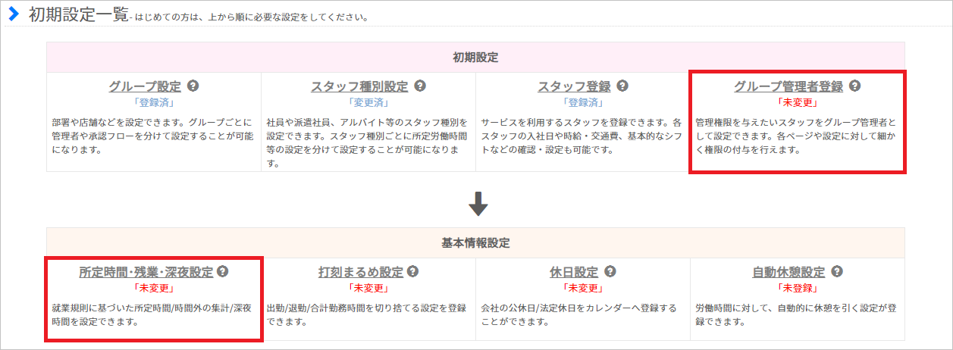
STEP5 就業規則に関する設定（ヘルプページ）
その他
STEP4までで、最低限打刻を開始できます。
ジョブカン勤怠管理をより有効に活用するために、以下の設定も完了しておきましょう。
グループ管理者設定
基本情報設定→各種設定→グループ管理者設定
全権限管理者以外にも管理者権限を与えたい従業員がいる場合、下位権限を持った管理者アカウントを作成できます。
この「下位権限を持った管理者」を「グループ管理者」と呼びます。
主に、拠点や部署の責任者（店長、部長など）をグループ管理者として登録します。
グループ管理者に与える権限は細かく設定できます。
※ ジョブカン勤怠管理では、スタッフの登録人数をもとにご利用料金を計算します。
グループ管理者の登録人数は、料金計算の対象に含まれません。
ご利用料金についてはヘルプページをご確認ください。
所定時間・残業・深夜設定
基本情報設定→就業規則設定→所定時間・残業・深夜設定
所定労働時間および残業時間の集計方法と、深夜労働にあたる時間帯を設定します。
所定労働時間、残業時間、深夜時間（深夜時間帯の労働時間）はこの設定にしたがって集計されます。
勤怠データを集計・出力して活用したい場合は、忘れずに設定を行ってください。

Slide 14
基本運用の流れ
クイックスタートガイド p.15 – p.22

Slide 15
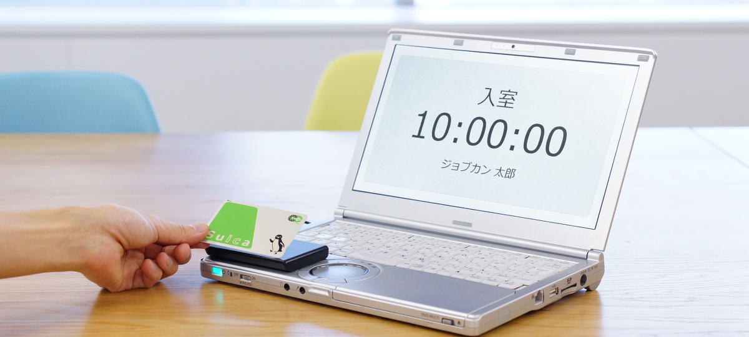
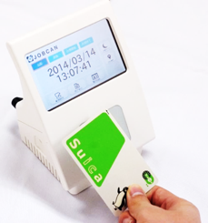
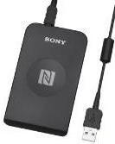
STEP1 打刻をする（ヘルプページ）
基本運用の流れ
実際に打刻(出勤や退勤の記録)をしてみましょう。
代表的な打刻方法は「ICカード打刻」「Web打刻」「顔認証打刻」「マイページ打刻」などです。
各種打刻方法は併用してご利用いただくこともできます。
打刻方法の紹介
＜ICカード打刻＞
カードリーダーやNFC対応端末にICカードをかざすことで打刻します。
打刻時の画面操作が不要なのでスムーズに打刻できます。
打刻機器は、以下の3種類です。ICカードリーダーについては別途WindowsPCが必要です。
 | ピットタッチプロ３ | PC接続用ICカードリーダー | NFC対応端末
機器 |  |  | お手持ちのAndroid もしくはiPhone
価格 | 98,000円（税別） | 3,500円（税別） | -
対応 カード | Mifare、FeliCa | Mifare、FeliCa | Mifare、FeliCa
外部 機器 | - | WindowsPC | -
その他 | ・打刻専用端末 ・高速で安定した挙動 ・省スペースで利用可能 | WindowsPCに打刻アプリをインストールして打刻します。 ・「ジョブカン経費精算」に交通系ICカードの支払い履歴を送信可能 ・USBでPCと接続 | NFC対応端末（Android、iPhone）に打刻アプリをインストールし、ICカードをかざして打刻します。
★トライアル期間中、ICカードリーダー、指静脈認証機器、ICカードを無料でレンタルできます。
ピットタッチプロのレンタルはありません。

Slide 16
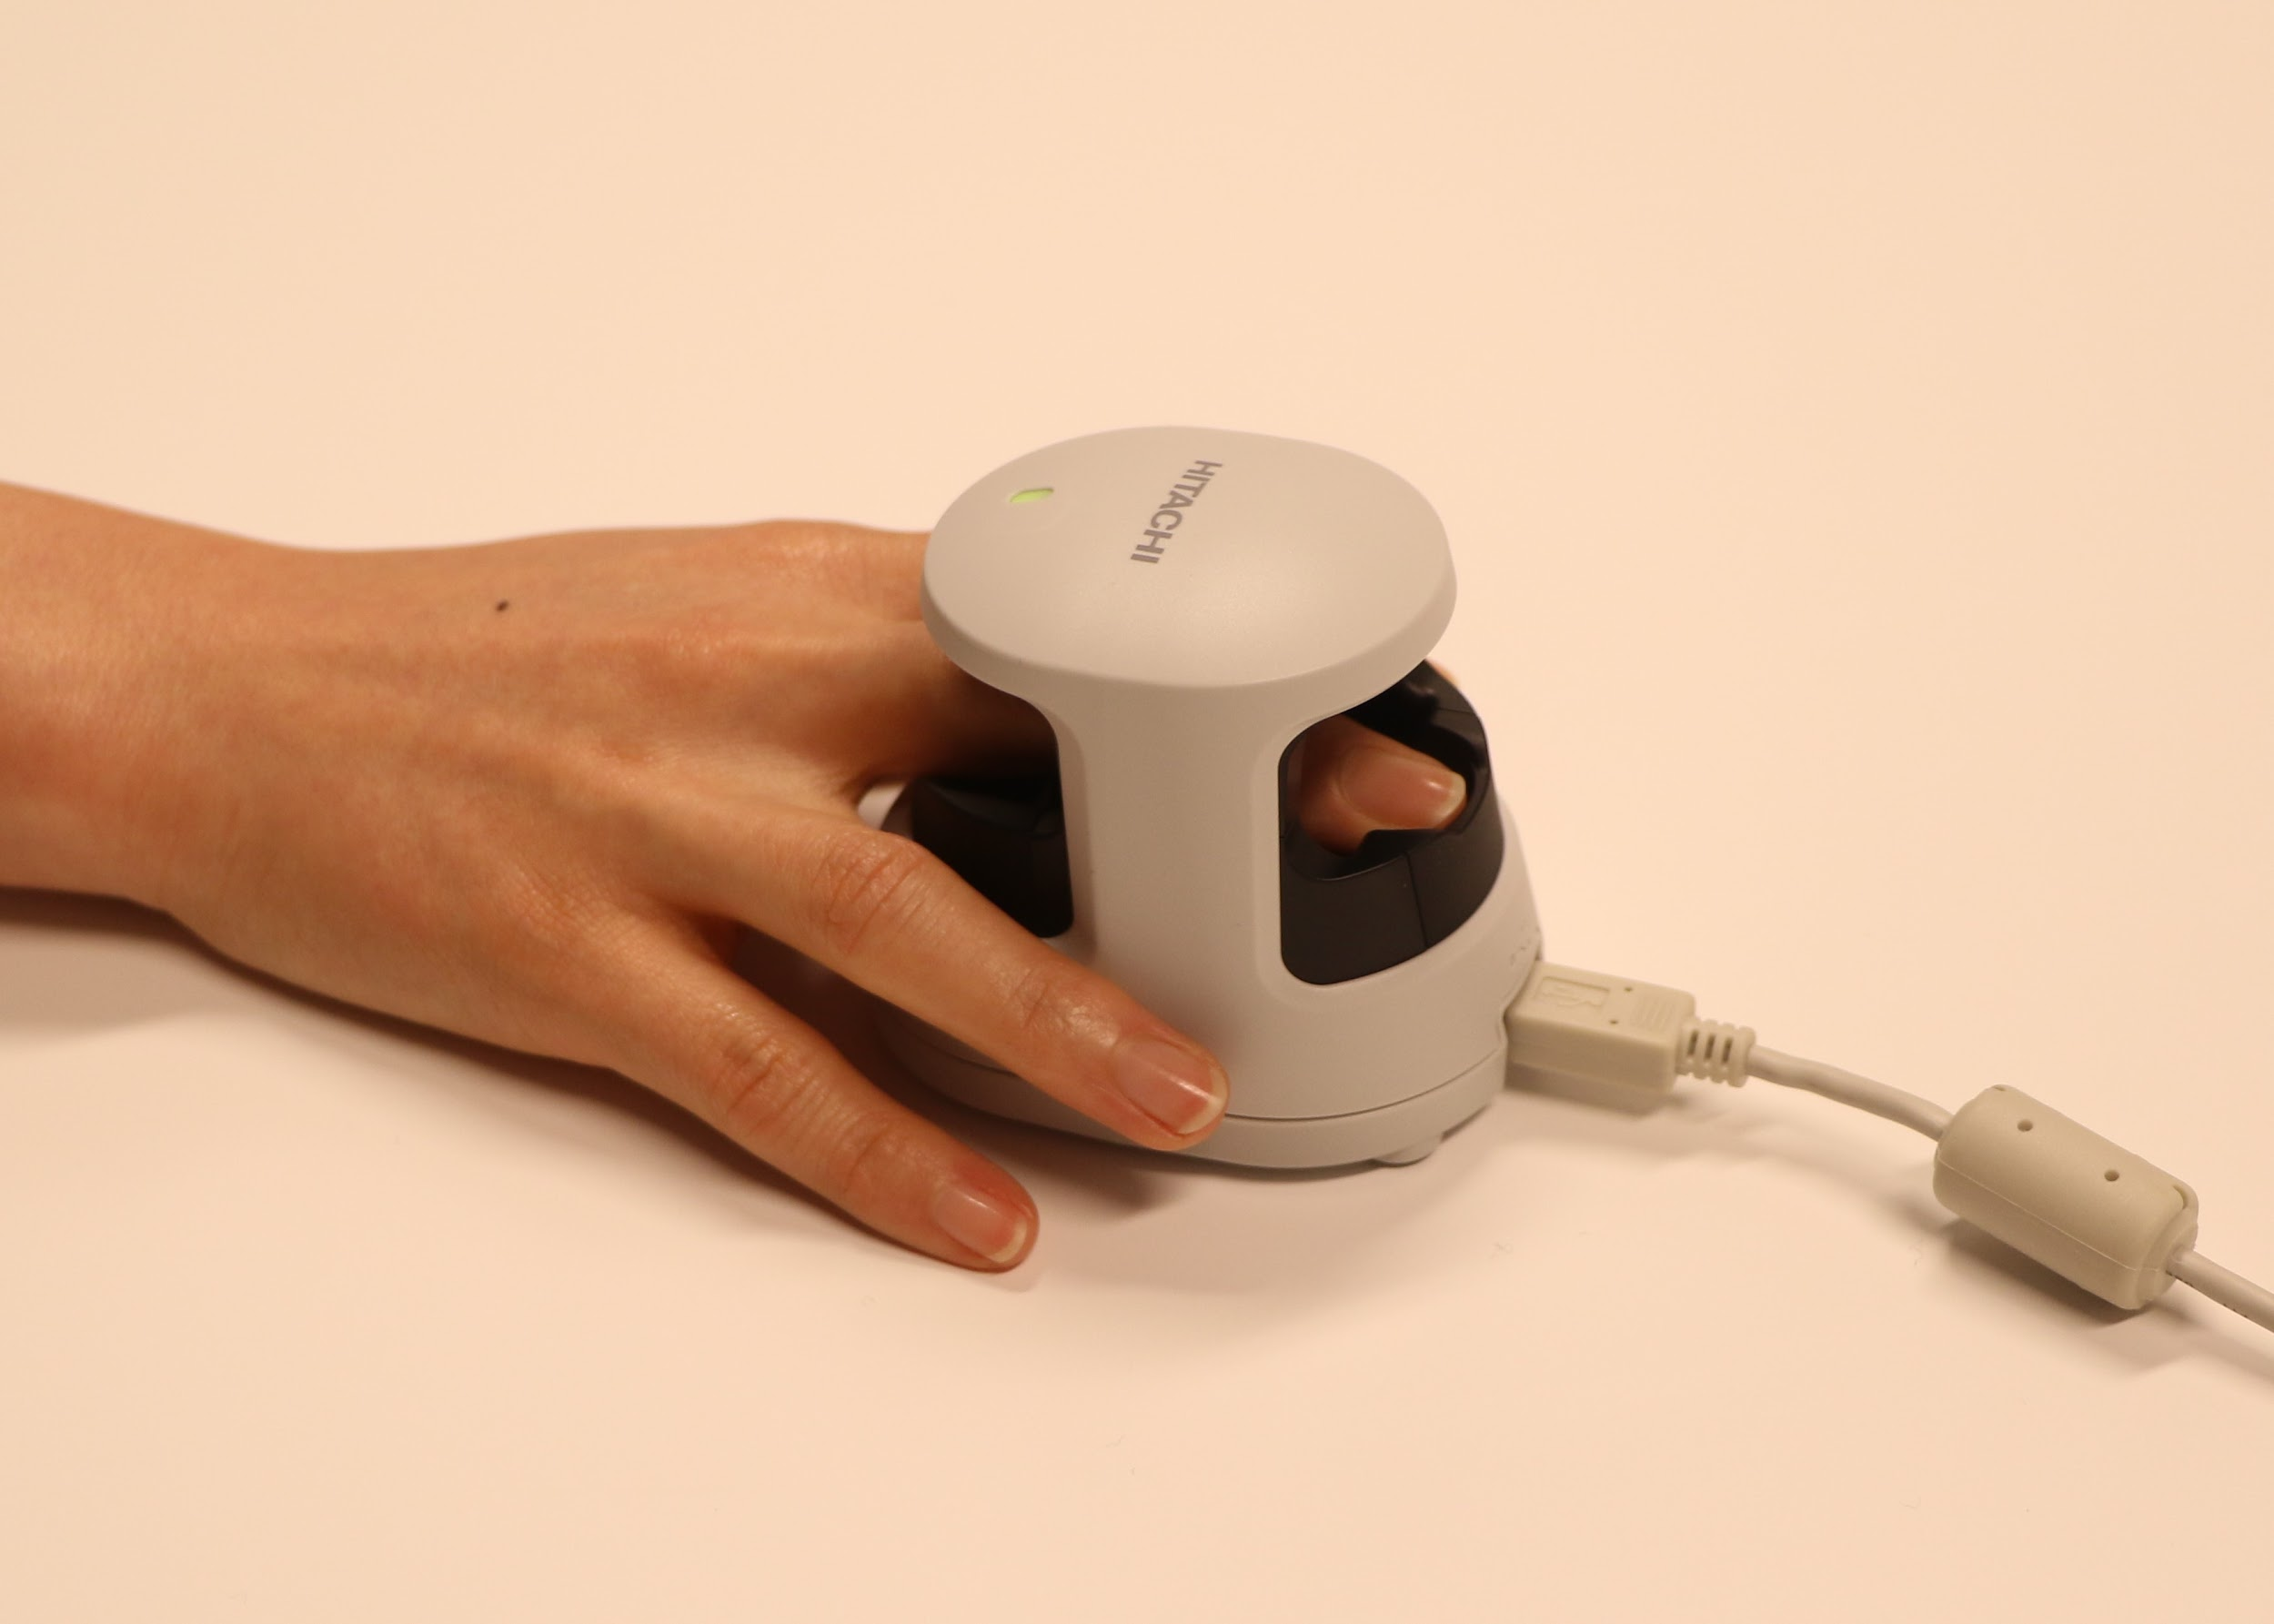
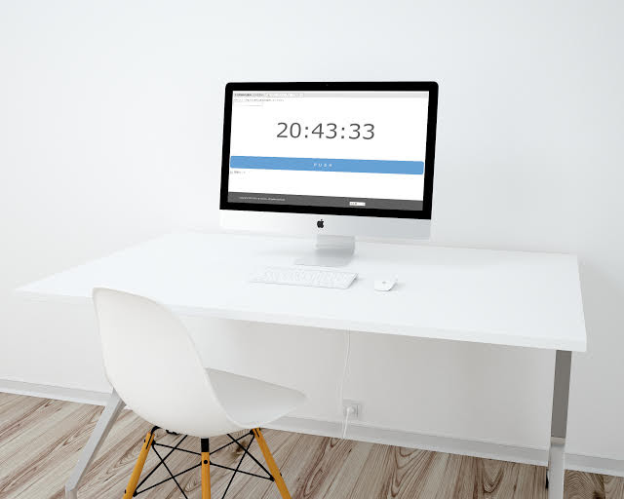
基本運用の流れ
＜指静脈認証打刻＞
価格 | 55,000円（税別）
外部機器 | WindowsPC
その他 | ・指の静脈パターンを機器で読み取る「生体認証」で打刻可能 ・USBとPCと接続
専用の装置で指の静脈を読み取ってスタッフを特定し、打刻する方法です。
打刻時にカードなどを手元に用意する必要がないため、スムーズに打刻できます。
指静脈認証機器のほかに、WindowsPCが必要となります。
打刻に使用するWindows用打刻アプリは、p.13のICカードリーダーと共通です。
ひとつのPCに指静脈認証機器とICカードリーダーを両方繋いで使用することもできます。
詳しくはヘルプページをご確認ください。
＜Web打刻＞
PCから管理者ページにログインして打刻画面を表示する打刻方法です。
各スタッフは画面に表示されたプルダウンから自分の名前を選択し、打刻ボタンをクリックすることで打刻します。
PC1台とネット環境があれば他に準備は要らないため、「とにかく早く打刻を開始したい」という方におすすめです。
詳しくはヘルプページをご確認ください。

Slide 17


基本運用の流れ
＜マイページ打刻＞
スタッフが自分の端末からマイページにログインして打刻する方法です。
個人が所持している端末があれば、準備に費用はかかりません。
ネット環境さえあればどこでも打刻ができるため、在宅勤務での打刻も可能です。
PCマイページとモバイルマイページはそれぞれログインURLが異なるため、PCからモバイルマイページにログイン
したり、スマートフォンからPCマイページにログインしたりすることもできます。
詳しくはヘルプページをご確認ください。
PCマイページ打刻
PCマイページから打刻します。
PCマイページとモバイルマイページで基本的な機能は同一ですが、遅刻理由の申請機能を利用する場合は、
PCマイページからのみ遅延証明書を添付して申請できます。
モバイルマイページ打刻
モバイルマイページから打刻します。
モバイルマイページ打刻は、GPS機能を利用した打刻になります。
出勤・退勤打刻を行った位置情報を記録できるため、外勤がある場合におすすめです。
また、あらかじめ地図上でエリアを設定しておくことで
「特定エリアの内側でのみ打刻を許可する」＝「エリア外での打刻を禁止する」という設定も可能です。

Slide 18
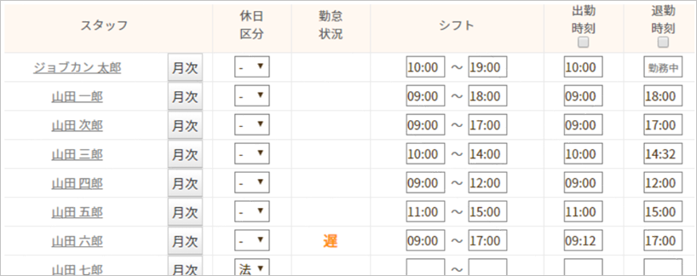
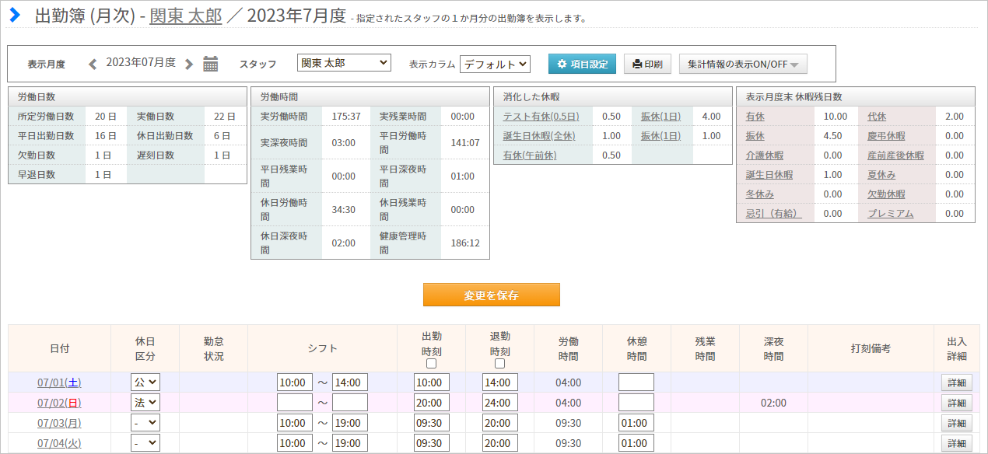
STEP2 出勤簿を確認する
基本運用の流れ
（ヘルプページ）
打刻はリアルタイムに出勤簿へ反映されます。
打刻によって記録された勤怠データを出勤簿から確認してみましょう。
管理者ページで確認できる出勤簿には、以下の2種類があります。
出勤簿（指定日）
出勤管理→データ出力→出勤簿(指定日)
日ごとに複数スタッフの勤怠を確認したい場合は「出勤簿(指定日)」をご利用ください。
スタッフ名の横にある【月次】ボタンをクリックすると、スタッフごとの月次出勤簿が開きます。
月次出勤簿
スタッフ管理→スタッフ一覧→月次出勤簿
スタッフごとに一か月の勤怠を確認したい場合は「月次出勤簿」をご利用ください。
月次出勤簿には、労働日数や労働時間などの集計データも表示されます。

Slide 19
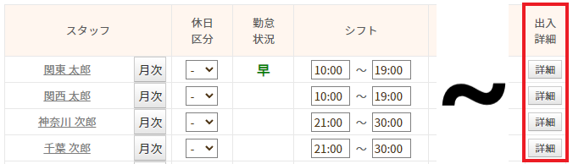
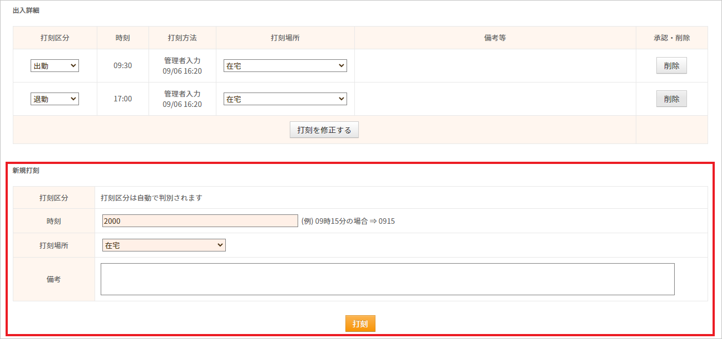
STEP3 打刻を修正する
基本運用の流れ
（ヘルプページ）
出勤簿を確認し、打刻に間違いがあれば修正しましょう。
打刻の修正は、管理者が行う方法と、スタッフ自身が修正を申請する方法があります。
管理者が修正する
管理者は、出勤簿から「出入詳細」画面に入って打刻を修正します。
出入詳細では、打刻を追加・削除することができます。
1. 打刻を修正したい日の出勤簿から出入詳細に入ります。
出勤簿(指定日)もしくは月次出勤簿→出入詳細
出勤簿の右端に表示される【詳細】ボタンから「出入詳細」画面に入ります。
2. 打刻を追加します。
出入詳細には、その日のすべての打刻が表示されます。
打刻を追加する場合は、画面下部の「新規打刻」に時刻を入力して【打刻】ボタンをクリックします。

Slide 20
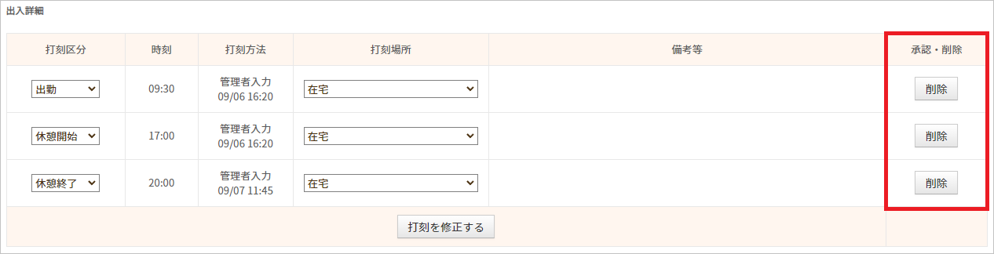
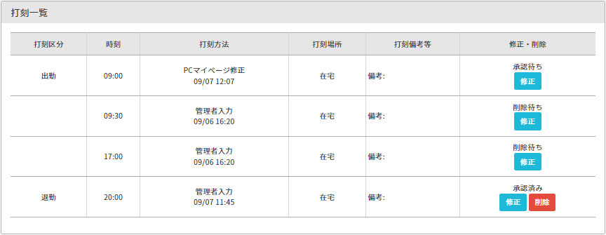
基本運用の流れ
3. 不要な打刻を削除します。
打刻の中に不要なものがあれば、打刻の横の【削除】ボタンで削除してください。
1日の打刻の数が奇数になると「打刻漏れ・打刻間違い」としてエラーが発生するため、
打刻を追加したあとは、不要な打刻が残ったままになっていないかご確認をお願いいたします。
詳しい操作方法はヘルプページをご確認ください。
スタッフが修正を申請する
・PCマイページ画像
スタッフはスタッフマイページから打刻の追加・削除・修正を申請できます。
打刻の変更は管理者が承認することで確定されます。
申請の承認者は、申請者が所属するグループを管理するグループ管理者です。
もし存在しなければ、全権限管理者が承認者となります。
詳しい操作方法はヘルプページをご確認ください。
PCマイページから申請する
モバイルマイページから申請する
承認方法

Slide 21
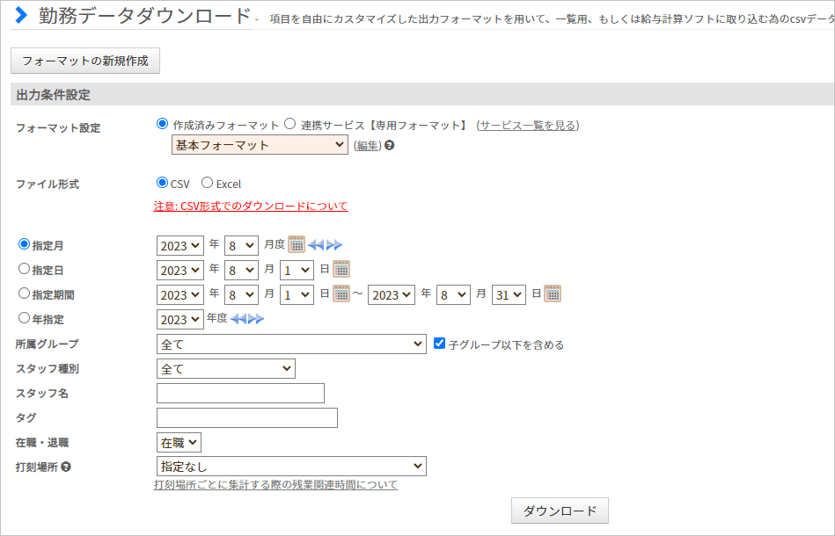
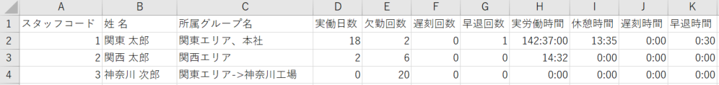
STEP4 勤怠データを出力する
20
基本運用の流れ
基本運用の流れ
（ヘルプページ）
勤怠データを集計・出力する機能には、「勤務データダウンロード」と「出勤簿一括ダウンロード」の
2種類があります。
主な用途として、給与計算ソフトなどにデータを取り込む場合は勤務データダウンロード、
1か月の基本的な勤怠データをスタッフ1人分ずつ確認したい場合は出勤簿一括ダウンロードを
おすすめします。
勤務データダウンロード
出勤管理→データ出力→勤務データダウンロード
出力するファイル形式は、CSV・Excelから選択可能です。
勤務データダウンロードでは、労働時間、残業時間、休暇時間などの勤怠データを集計・出力します。
集計項目は、フォーマットを編集することで自由に選択できます。
詳しい使い方はヘルプページをご確認ください。
・出力データの一例

Slide 22
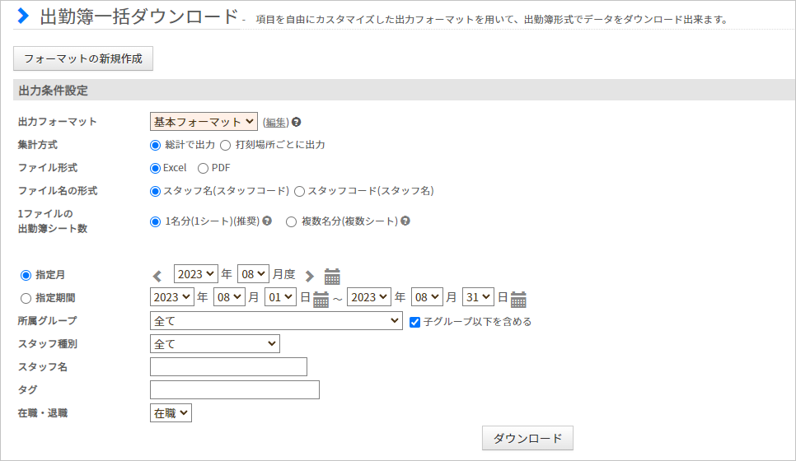
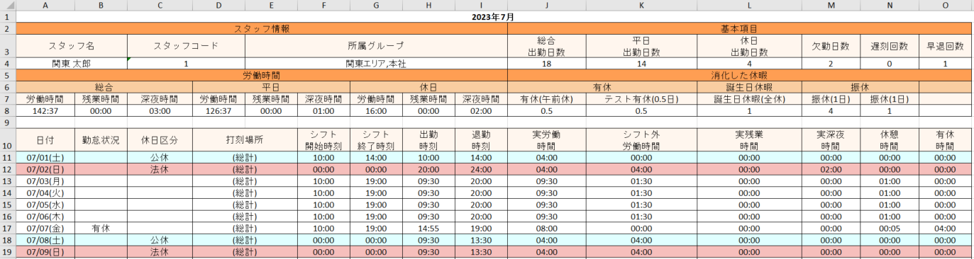
基本運用の流れ
出勤簿一括ダウンロード
出勤管理→データ出力→出勤簿一括ダウンロード
出力するファイル形式は、Excel・PDFから選択可能です。
出勤簿一括ダウンロードでは、1シートにつきスタッフ1人分のデータを出力します。
集計項目の種類は勤務データダウンロードより少ないですが、データの確認がしやすいデザインになっています。
集計項目は、フォーマットを編集することで自由に選択できます。
詳しい使い方はヘルプページをご確認ください。
・出力データの一例（Excel）

Slide 23
その他
クイックスタートガイド p.24 – p.26

Slide 24
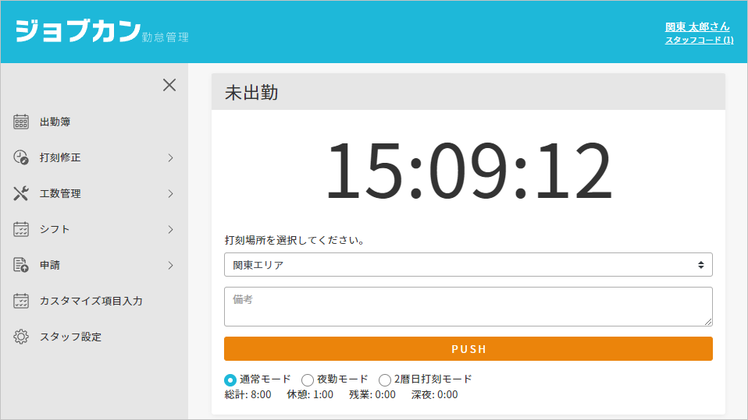
マイページについて
その他
・PCマイページ画像
スタッフがログインして使用するためのWebページを「スタッフマイページ（＝マイページ）」と
呼びます。
マイページでは、打刻やシフト申請をはじめとする各種申請、出勤簿の確認などが可能です。
スタッフがマイページを利用するためには、管理者から招待される必要があります。
詳しくはヘルプページをご確認ください。
マイページでできること（ヘルプページ）
打刻
出勤簿の確認
打刻漏れ・打刻間違いの修正申請
遅刻理由の申請（オプション設定の変更が必要）
カスタマイズ集計項目への入力（サポート窓口での手続きが必要）
希望シフトの申請と、確定したシフトの確認（シフト管理プランのみ）
休暇・残業・休日出勤の申請（休暇管理プランのみ）
工数を入力する（工数管理プランのみ）

Slide 25
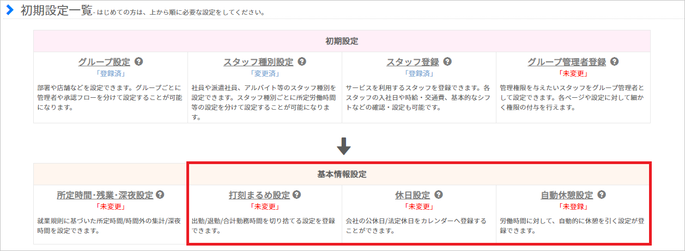
より詳細な設定について
その他
以下の設定を完了させることで、ジョブカン勤怠管理がより一層便利になります。
必要に応じて、ぜひご活用ください。
打刻まるめ設定
基本情報設定→各種設定→初期設定一覧→打刻まるめ設定
打刻まるめ設定は、出退勤時刻や労働時間を自動で切り捨てる機能です。
何分単位でまるめるかは設定によって変更できます。
詳しくはヘルプページをご確認ください。
休日設定
基本情報設定→各種設定→休日設定
休日（公休日・法定休日）を設定します。
休暇の運用、休日出勤申請、代休・振休の自動付与などを利用する場合、休日の設定が必須となります。
詳しくはヘルプページをご確認ください。
自動休憩設定
基本情報設定→就業規則設定→自動休憩設定
設定した条件にしたがって、休憩時間を自動で労働時間から差し引く機能です。
拘束時間に応じて休憩時間を決めたり、特定の時間帯を休憩時間に設定したりできます。
詳しくはヘルプページをご確認ください。

Slide 26
おわりに
おわりに
ジョブカン勤怠管理の基本的な運用方法は以上です。
ジョブカン勤怠管理では、本資料でご紹介した以外にも様々な機能をご用意しています。
各有料プランの機能についてはこちらのヘルプページでもご紹介しています。
ぜひご一読ください。
出勤管理プラン
打刻、勤怠データのダウンロードなど、今回ご紹介した機能の多くは出勤管理プランに含まれます。
ほかにも、スタッフの残業時間や法定外労働時間を確認できる機能があります。
スタッフの労働状況を把握することで、労働環境改善に役立ちます。
→出勤管理プランの機能
シフト管理プラン
基本シフト以外のシフト作成機能を利用できます。また、シフトの募集・申請もできるようになります。
勤務時間が不規則であったり、出勤日が毎週固定ではないスタッフの管理に便利です。
→シフト管理プランの機能
休暇・申請管理プラン
休暇を運用できるほか、休暇申請・休日出勤申請・残業申請を利用できます。
年次有給休暇を自動で付与したり、年休管理簿を作成することもできます。
→休暇関連機能
→申請関連機能
工数管理プラン
プロジェクト・タスクごとに工数（かかった労働時間）を記録することで、スタッフの働き方を把握し、
業務効率化に役立てることができます。
スタッフが入力した工数は管理者ページで集計してCSV形式でダウンロードできます。
→工数管理プランの機能
【ジョブカン勤怠管理サポート窓口】
チャット：管理者ページ右下に表示される青い「サポート」アイコン（全権限管理者のみ）
メール：お問い合わせフォーム
(平日09:00～12:00,13:00～17:00)

